Slide 1


Ανάπτυξη ηλεκτρονικών μαθημάτων στην πλατφόρμα Open eClass
Δημιουργία και Διαχείριση Ηλεκτρονικών Μαθημάτων
Δημιουργία μαθήματος

Slide 2

Δημιουργία μαθήματος (1/9)
Η δημιουργία μαθήματος είναι η πιο σημαντική ενέργεια του χρήστη – εκπαιδευτή στην πλατφόρμα.
[1]

Slide 3
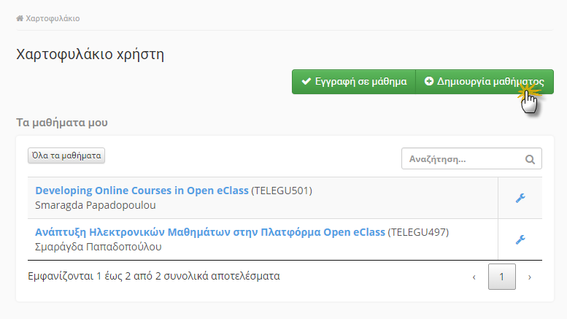
Δημιουργία μαθήματος (2/9)
Ειδικότερα, για να δημιουργήσετε ένα νέο μάθημα, πατήστε το κουμπί με την ένδειξη «Δημιουργία μαθήματος» από την αρχική σελίδα του προσωπικού χαρτοφυλακίου σας.

Slide 4
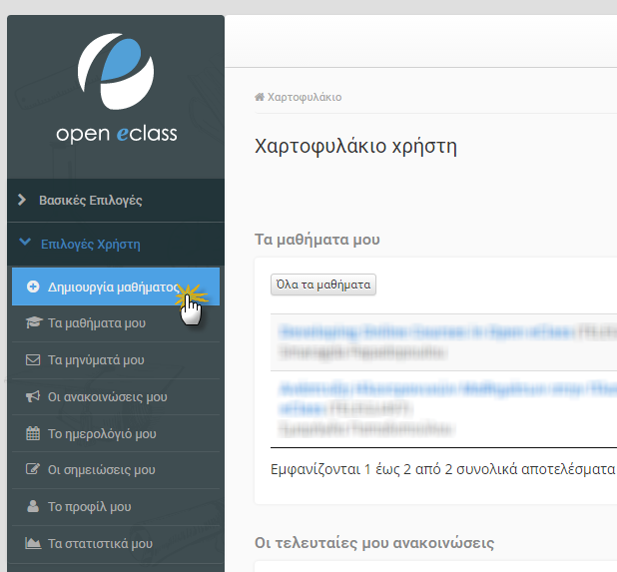
Δημιουργία μαθήματος (3/9)
Εναλλακτικά, μεταβείτε στις επιλογές χρήστη στην αριστερή στήλη του προσωπικού σας χαρτοφυλακίου και κάντε κλικ στην επιλογή «Δημιουργία Μαθήματος».

Slide 5
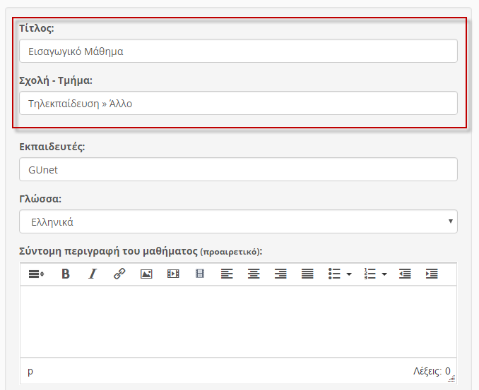
Δημιουργία μαθήματος (4/9)
Στη φόρμα που θα σας εμφανιστεί:
Πληκτρολογήστε έναν τίτλο για το μάθημά σας.
Επιλέξτε τη Σχολή ή το Τμήμα στα πλαίσια του οποίου προσφέρεται το μάθημα ή την κατηγορία μαθημάτων στην οποία ανήκει.

Slide 6
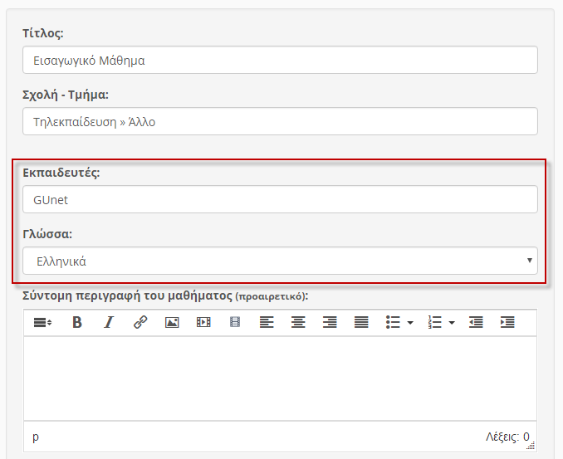
Δημιουργία μαθήματος (5/9)
Συμπληρώστε τα ονόματα των εκπαιδευτών του μαθήματος. Το σύστημα εμφανίζει αυτόματα στο πεδίο αυτό το όνομά μας. Αν οι εκπαιδευτές είναι περισσότεροι, προσθέστε τα ονόματά τους.
Επιλέξτε τη γλώσσα στην οποία θέλετε να εμφανίζεται το περιβάλλον του μαθήματος.

Slide 7
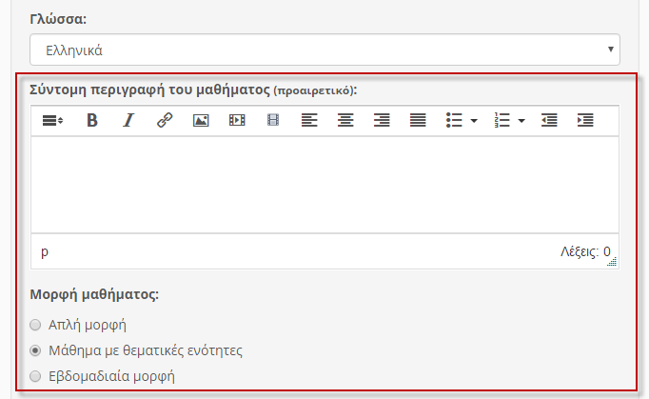
Δημιουργία μαθήματος (6/9)
Πληκτρολογήστε μια σύντομη περιγραφή για το μάθημα.
Επιλέξτε μία από τις διαθέσιμες μορφές μαθημάτων.

Slide 8
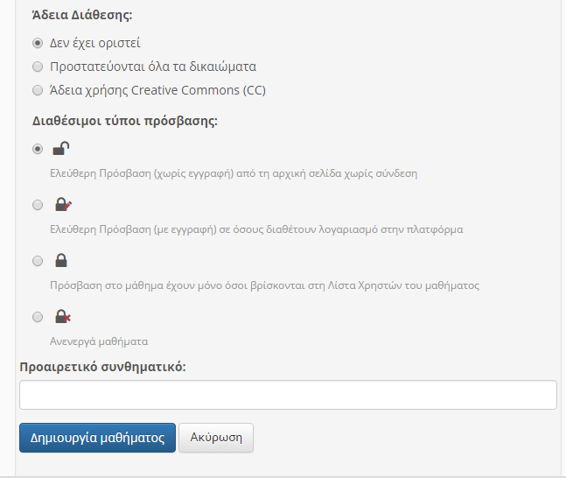
Δημιουργία μαθήματος (7/9)
Καθορίστε, προαιρετικά, την άδεια διάθεσης του μαθήματός σας.
Καθορίστε τον τύπο πρόσβασης στο μάθημά σας.

Slide 9
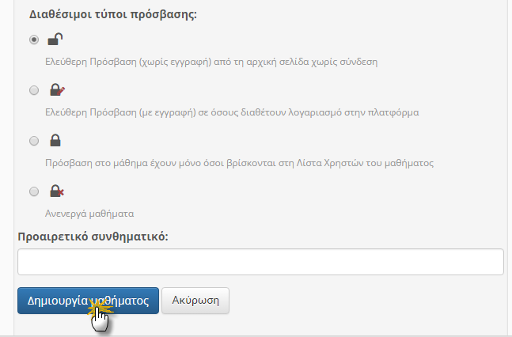
Δημιουργία μαθήματος (8/9)
Για να ολοκληρωθεί η διαδικασία δημιουργίας του μαθήματός σας, πατήστε το κουμπί με την ένδειξη «Δημιουργία Μαθήματος».

Slide 10
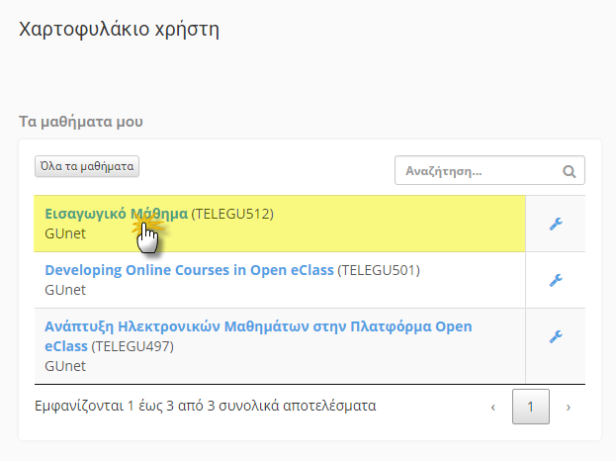
Δημιουργία μαθήματος (9/9)
Μόλις ολοκληρωθεί η δημιουργία του μαθήματος, μπορείτε να εισέλθετε σε αυτό κάνοντας κλικ στον τίτλο του από τη λίστα μαθημάτων στο προσωπικό χαρτοφυλάκιό σας.

Slide 11
Σημείωμα Αναφοράς
Copyright Ακαδημαϊκό Διαδίκτυο – Gunet 2015. «Ανάπτυξη Ηλεκτρονικών Μαθημάτων στην Πλατφόρμα Open eClass. Δημιουργία και Διαχείριση Ηλεκτρονικών Μαθημάτων. Δημιουργία Μαθήματος». Έκδοση: 1.0. Αθήνα 2015. Διαθέσιμο από τη δικτυακή διεύθυνση: http://eclass.gunet.gr/courses/TELEGU497/ .

Slide 12

Σημείωμα Αδειοδότησης
Το παρόν υλικό διατίθεται με τους όρους της άδειας χρήσης Creative Commons Αναφορά, Μη Εμπορική Χρήση Παρόμοια Διανομή 4.0 [1] ή μεταγενέστερη, Διεθνής Έκδοση. Εξαιρούνται τα αυτοτελή έργα τρίτων π.χ. φωτογραφίες, διαγράμματα κ.λ.π., τα οποία εμπεριέχονται σε αυτό και τα οποία αναφέρονται μαζί με τους όρους χρήσης τους στο «Σημείωμα Χρήσης Έργων Τρίτων».
[1] http://creativecommons.org/licenses/by-nc-sa/4.0/
Ως Μη Εμπορική ορίζεται η χρήση:
που δεν περιλαμβάνει άμεσο ή έμμεσο οικονομικό όφελος από την χρήση του έργου, για το διανομέα του έργου και αδειοδόχο
που δεν περιλαμβάνει οικονομική συναλλαγή ως προϋπόθεση για τη χρήση ή πρόσβαση στο έργο
που δεν προσπορίζει στο διανομέα του έργου και αδειοδόχο έμμεσο οικονομικό όφελος (π.χ. διαφημίσεις) από την προβολή του έργου σε διαδικτυακό τόπο
Ο δικαιούχος μπορεί να παρέχει στον αδειοδόχο ξεχωριστή άδεια να χρησιμοποιεί το έργο για εμπορική χρήση, εφόσον αυτό του ζητηθεί.

Slide 13
Σημείωμα Χρήσης Έργων Τρίτων
Το Έργο αυτό κάνει χρήση των ακόλουθων έργων:
Εικόνα 1: Online Training, Designed by Freepik. Free for commercial use with attribution. Freepik.com.

